Slide 1
예외 처리
8

Slide 2
학습목표
예외가 무엇인지 이해합니다.
예외를 처리하는 기본 방법과 고급 방법을 익힙니다.
예외 객체를 활용하는 방법을 익힙니다.
예외를 강제로 발생시키는 방법을 익힙니다.
내용
예외와 기본 예외 처리
고급 예외 처리
예외 객체
예외 강제 발생

Slide 3
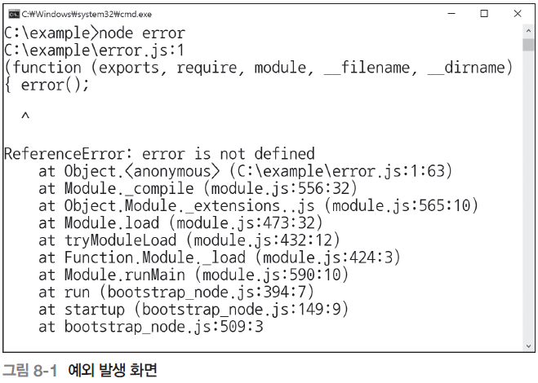
1. 예외와 기본 예외 처리
예외 : 실행에 문제가 발생하면 자동 중단됨. 이렇게 발생한 오류
예외 처리 : 오류에 대처할 수 있게 하는 것

Slide 4
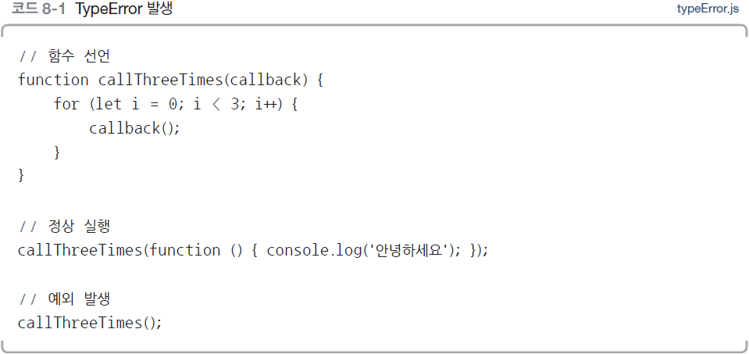
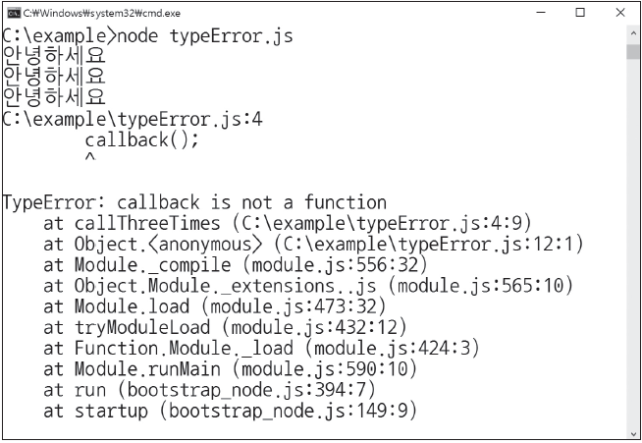
1. 예외와 기본 예외 처리
[예제 8-1] TypeError 기본 예외 처리
1 예외 상황 확인 : undefined 자료형을 일반적인 객체 또는 함수처럼 다루면
TypeError 예외가 발생

Slide 5
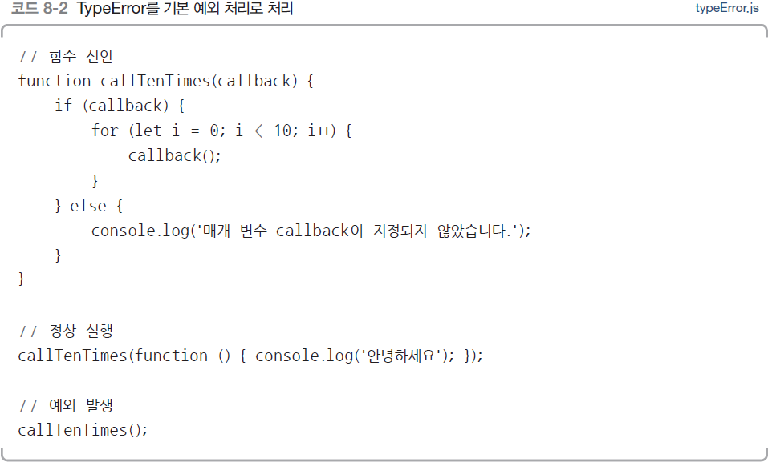
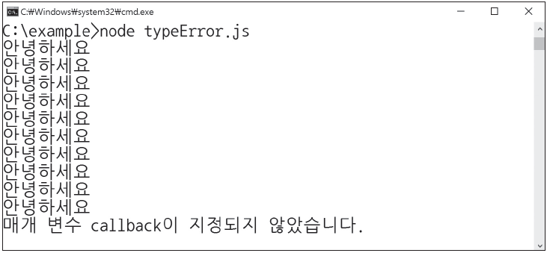
1. 예외와 기본 예외 처리
2 기본 예외 처리 : 사전에 해당 데이터가 undefined인지 조건문으로 확인

Slide 6
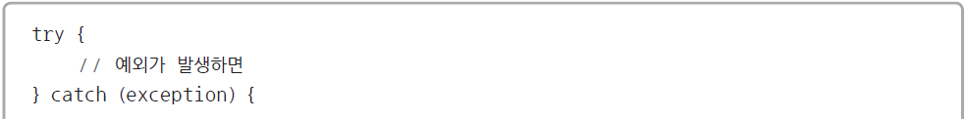
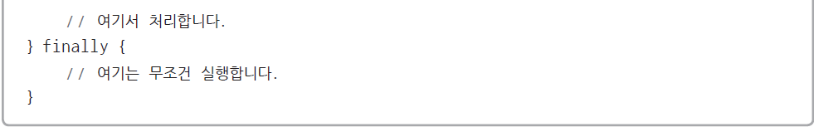
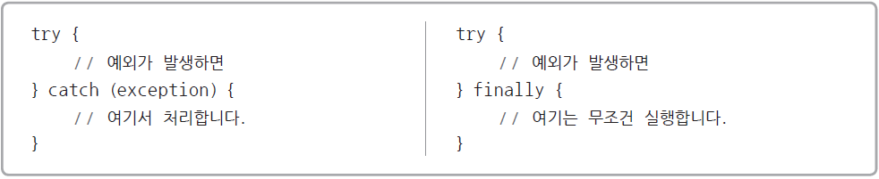
2. 고급 예외 처리
try catch finally 구문
catch 구문, finally 구문 생략 가능

Slide 7
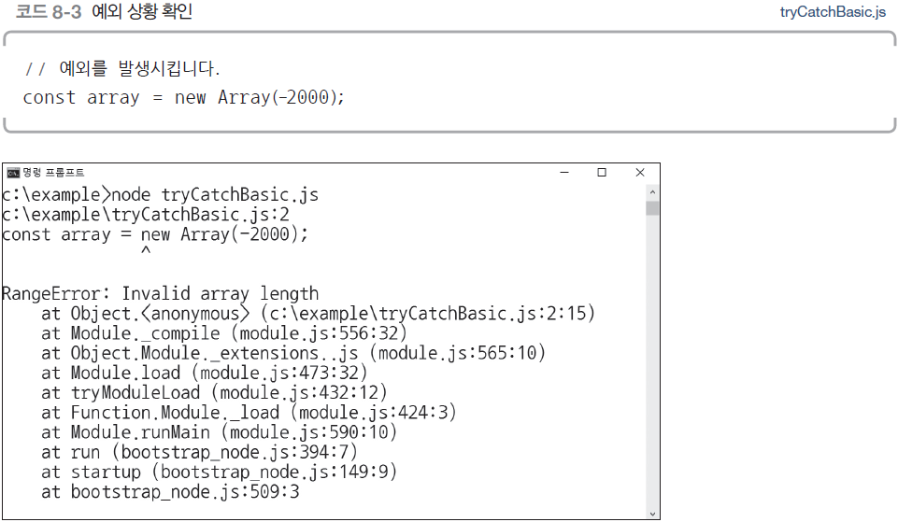
2. 고급 예외 처리
[예제 8-2] 고급 예외 처리
1 예외 상황 확인 : 배열을 생성할 때 길이를 음수로 지정하면 RangeError가 발생

Slide 8
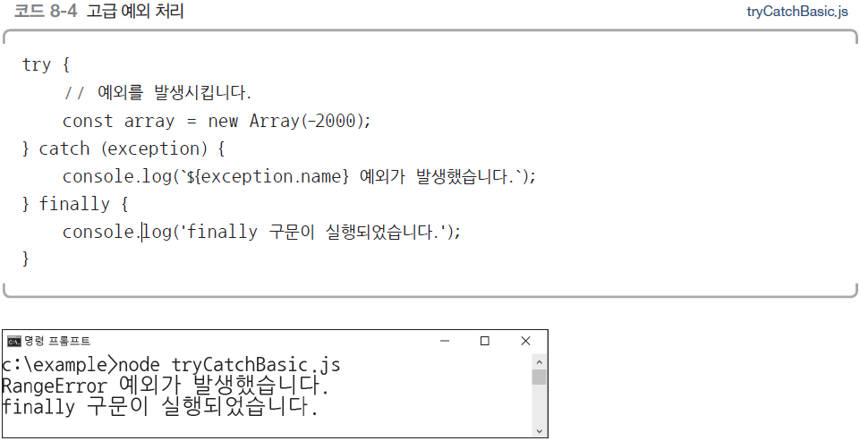
2. 고급 예외 처리
2 고급 예외 처리 : try catch finally 구문

Slide 9
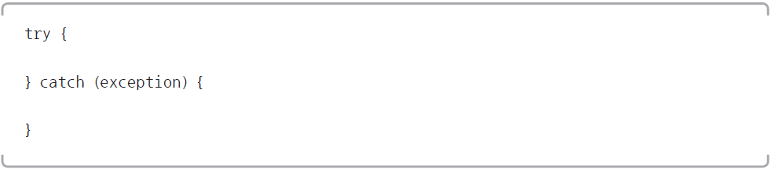
3. 예외 객체
예외가 발생하면 어떤 예외가 발생했는지 정보를 전달함
catch 구문의 괄호 안의 변수
name 속성과 message 속성이 있음

Slide 10
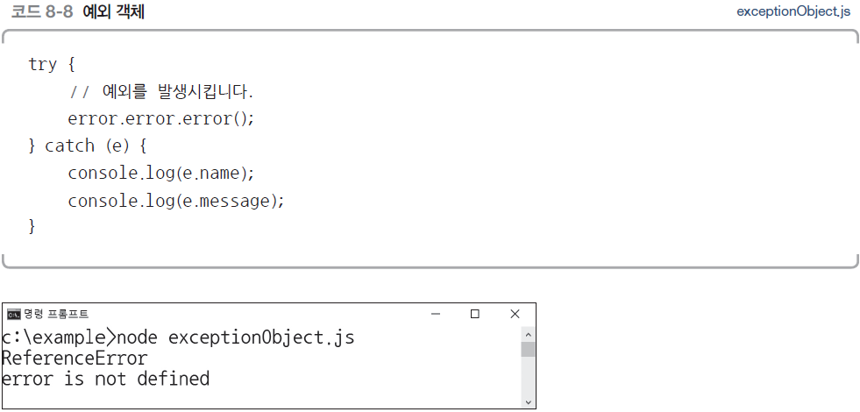
3. 예외 객체
[예제 8-3] 예외 객체
ReferenceError 후에 예외 객체의 name 속성과 message 속성을 출력

Slide 11
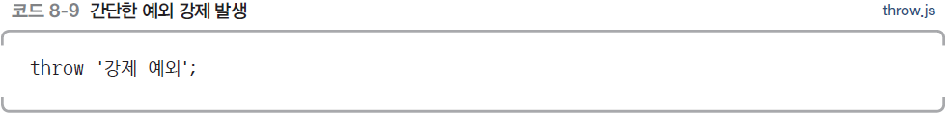
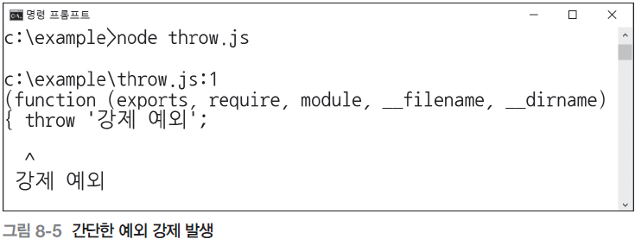
4. 예외 강제 발생
throw 키워드 사용
throw 키워드 뒤에는 문자열 또는 Error 객체를 입력

Slide 12
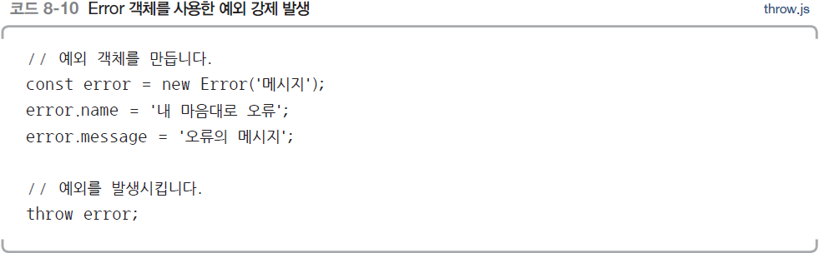
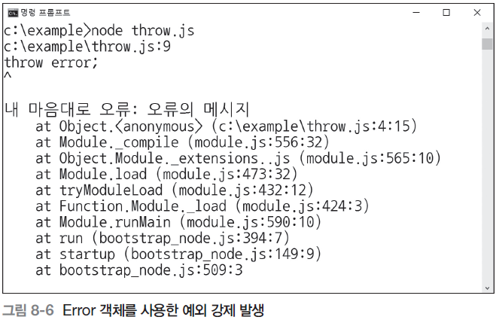
4. 예외 강제 발생
자세한 예외 출력은 Error 객체를 사용
어떤 파일의 몇 번째 줄에서 예외가 발생했는지도 확인가능

Slide 13
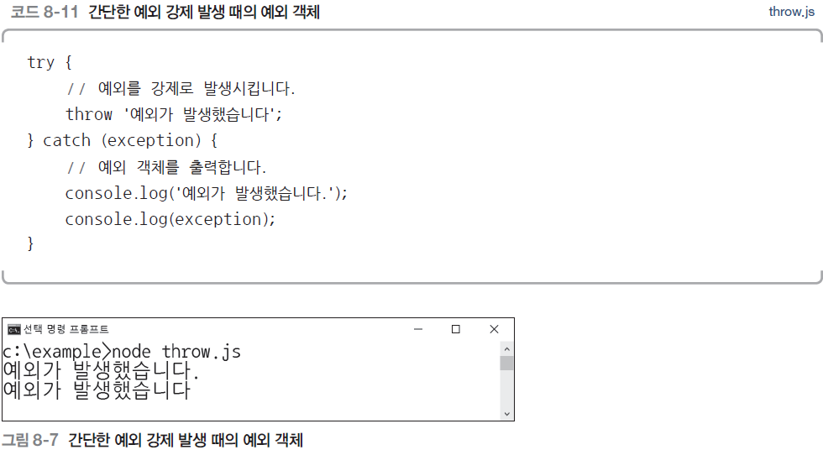
4. 예외 강제 발생
문자열을 사용할 때는 catch 구문의 예외 객체에 간단한 문자열만 전달됨

Slide 14
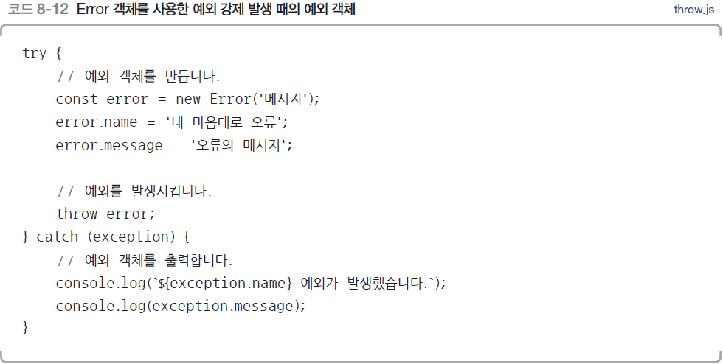
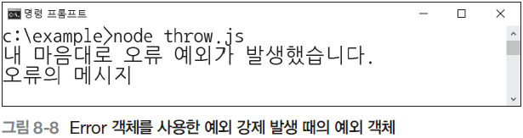
4. 예외 강제 발생
Error 객체를 사용한 예외 강제 발생 때의 예외 객체

